Slide 1
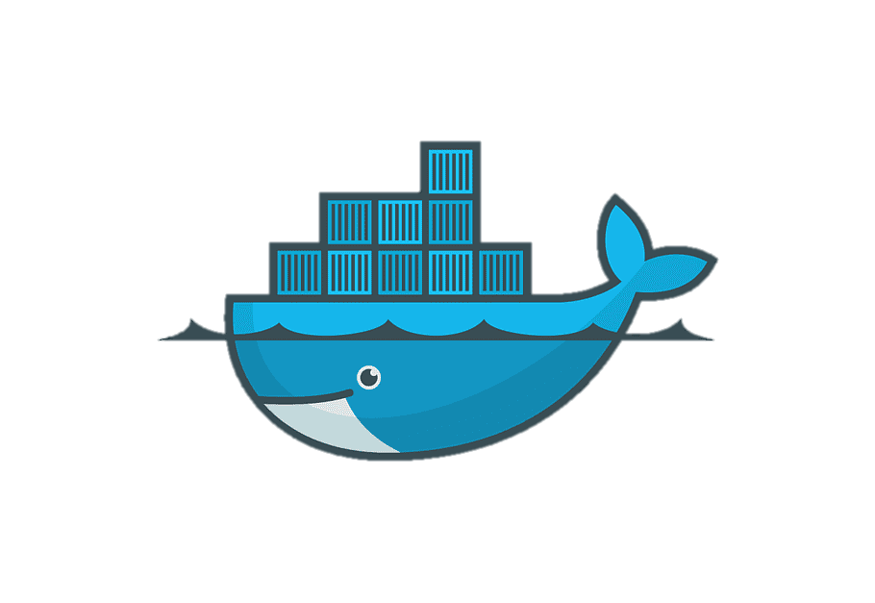
DOCKER
Building and Shipping Apps
Dia 03 – Conceitos de rede

Slide 2

Visão Geral
  Conceitos básicos sobre redes
  Conceitos básicos sobre DNS
  Gerenciando redes
  Criando Alias para contêineres
Docker
Michel Peterson
Building and Shipping Apps
michel.peterson@l1nuxc0d3.com
linkedin.com/in/michelpetterson

Slide 3
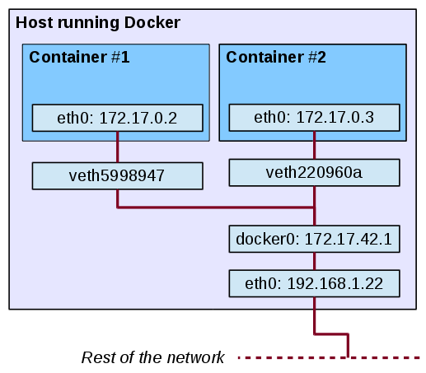
Conceitos básicos sobre redes
  Uma rede virtual é adicionada ao contêiner e por padrão, essa rede faz parte de uma bridge.
  As redes virtuais dos contêineres trafegam para fora do contêiner utilizando NAT.
  Cada contêiner, estando na mesma rede docker, pode se comunicar com o outro sem necessidade de publicar porta.
  O docker possui nativamente os seguintes drivers:
    - bridge
    - overlay
    - macvlan
Docker
Michel Peterson
Building and Shipping Apps
michel.peterson@l1nuxc0d3.com
linkedin.com/in/michelpetterson

Slide 4
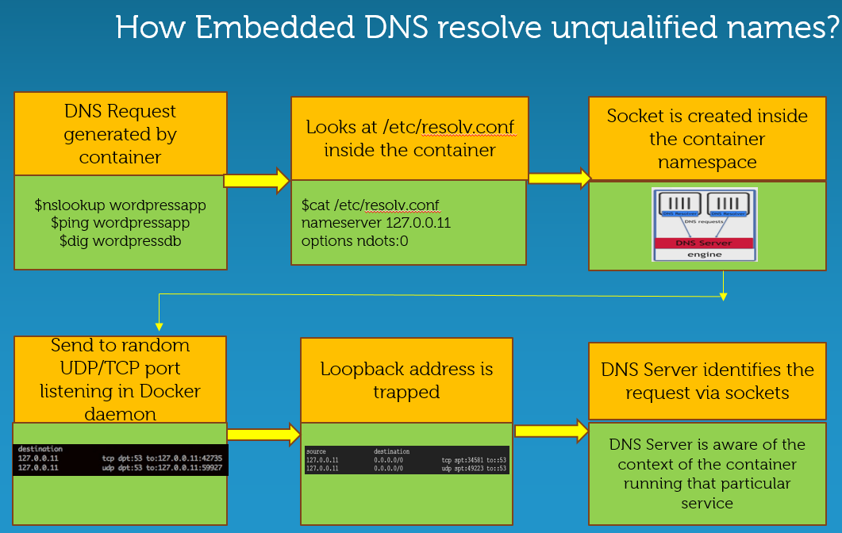
Entendendo o DNS
Pontos importantes
  Uma entrada com o id do contêiner é adicionada ao arquivo hosts do contêiner vinculando ao ip alocado.
  Quando um contêiner é criado ou recriado, um IP aleatório é vinculado a ele.
  A rede bridge padrão não possui o serviço de DNS interno. Utilizam o DNS configurado no docker host.
  Quando um contêiner é criado em uma rede diferente da default, o nome do contêiner é criado automaticamente no DNS.
  É possível criar CNAMEs e DNS RR para associar com serviços.
  Quando um serviço é criado, o nome dele é automaticamente criado no DNS interno.
  De forma nenhuma, configuramos IPs fixos em contêineres.
Docker
Michel Peterson
Building and Shipping Apps
michel.peterson@l1nuxc0d3.com
linkedin.com/in/michelpetterson

Slide 5
Gerenciando Redes
Habilitando IPv6:
  Adicionar a configuração abaixo no arquivo /etc/docker/daemon.json e reiniciar o dockerd:
  "ipv6": true,
  "fixed-cidr-v6": "fd00::/80",
Criando uma rede IPv4 e IPv6:
docker network create <nome da rede> --ipv6 –subnet <escopo ipv6>
Inspecionando uma rede existente:
  docker network inspect <id da rede>
Adicionando uma rede a um contêiner:
  docker network connect <id da rede> <id do contêiner>
Docker
Michel Peterson
Building and Shipping Apps
michel.peterson@l1nuxc0d3.com
linkedin.com/in/michelpetterson

Slide 6
Criando Alias
  Podemos criar uma espécie de DNS Round-Robin para os contêineres da seguinte forma:
  docker container run --network <nome ou id da rede> --network-alias <nome do alias> <nome da imagem do contêiner>
Docker
Michel Peterson
Building and Shipping Apps
michel.peterson@l1nuxc0d3.com
linkedin.com/in/michelpetterson

